Slide 1
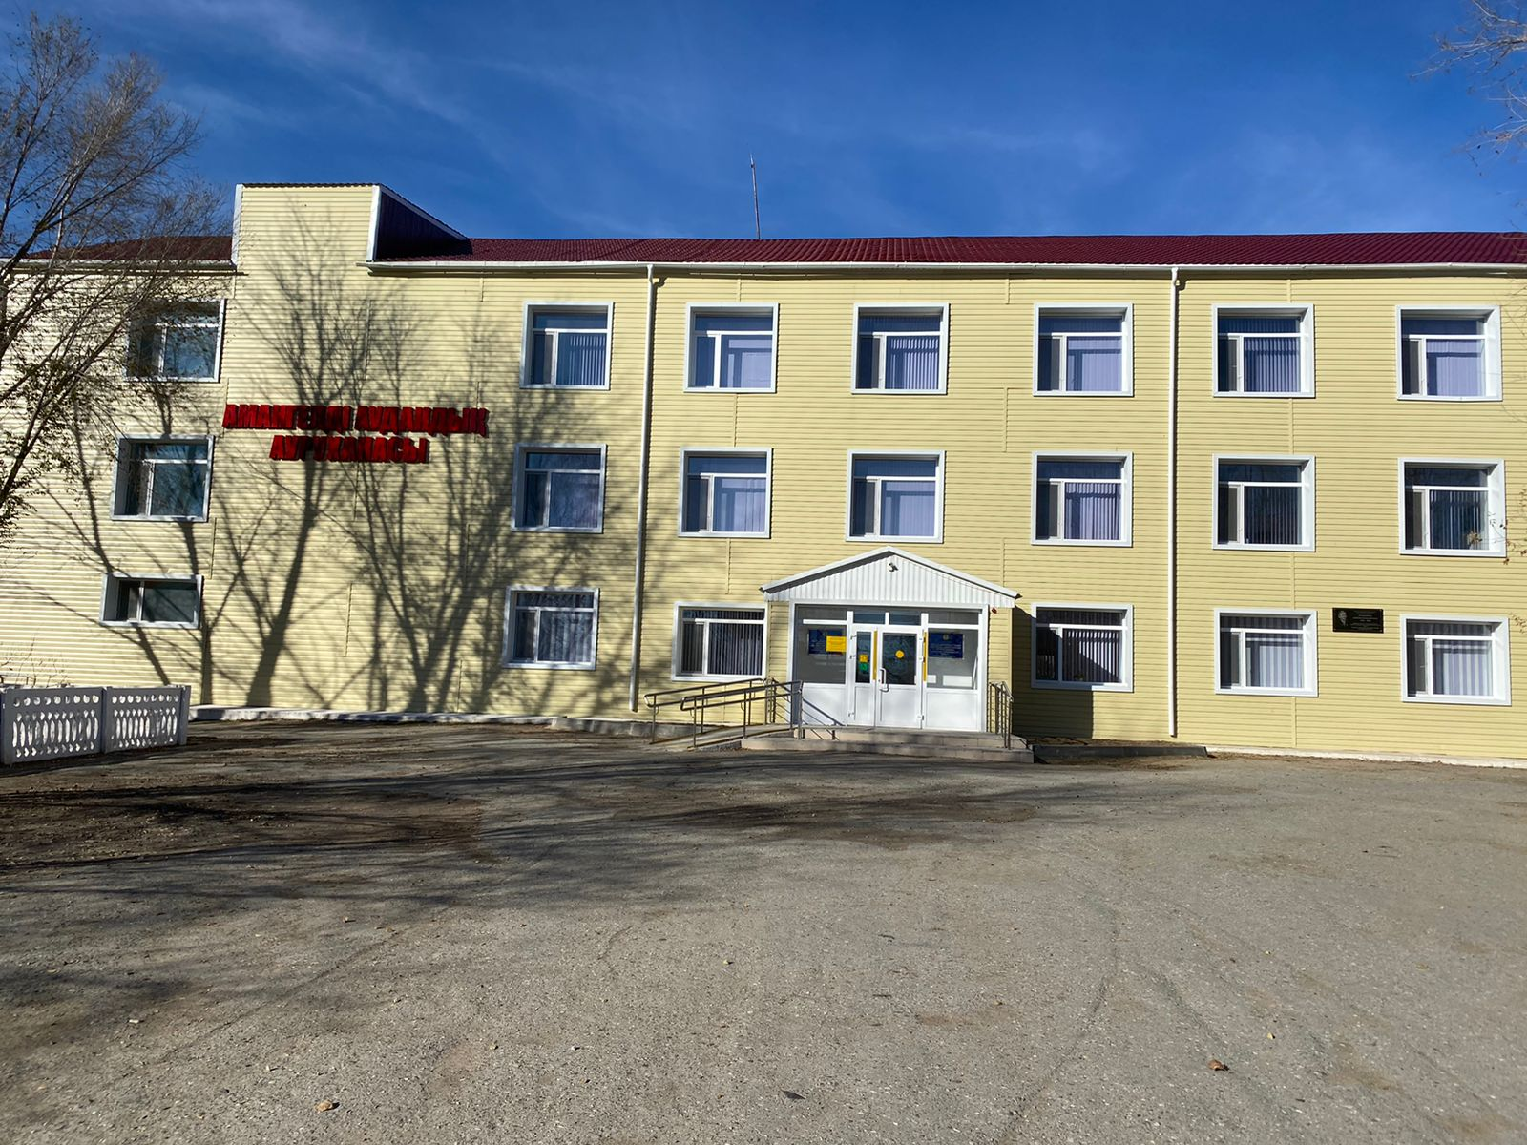
Коммунальное государственное предприятие «Амангельдинская районная больница»

Slide 2
И.о. главного врача КГП «Амангельдинская РБ» Управления здравоохранения акимата Костанайской области - Каканова Жанар Рамазановна
Тел. 871440-21-186
Моб. 8702-319-8616

Slide 3
О больнице
Амангельдинская районная больница является единственным лечебным учреждением, оказывающим специализированную стационарную медицинскую помощь населению района. Отдаленность от железно-дорожных путей сообщения г. Аркалыка 150 км.
Больница находится в 3-х и 2-х этажном зданиях, построенных в типовом проекте.
В настоящее время лечебно-оздоровительное учреждение районного центра обслуживает население района 10206 чел. на 41 койко-мест. Кроме того, в сельских округах Амантогай, Урпек построены новые здания 2 врачебной амбулатории, 2 фельдшерско-акушерских пункта, 10 медицинских пунктов.

Slide 4
В больнице работают 19 врачей, средний медицинский персонал 106.
Большое внимание уделяется постоянному повышению квалификации персонала.

Slide 5
Больница оказывает медицинскую помощь населению района по следующим специальностям:
Терапия
Хирургия (общая)
Травматология и ортопедия
Акушерство и гинекология
Педиатрия
Анестезиология и реаниматология
Инфекционные болезни
Офтальмология
Оториноларингология
Фтизиатрия
Стоматология
Рентгенология
Трансфузиология
Ультразвуковая диагностика
Онкология
Эндоскопия
Лабораторные: общеклинические, биохимические исследования;

Slide 6
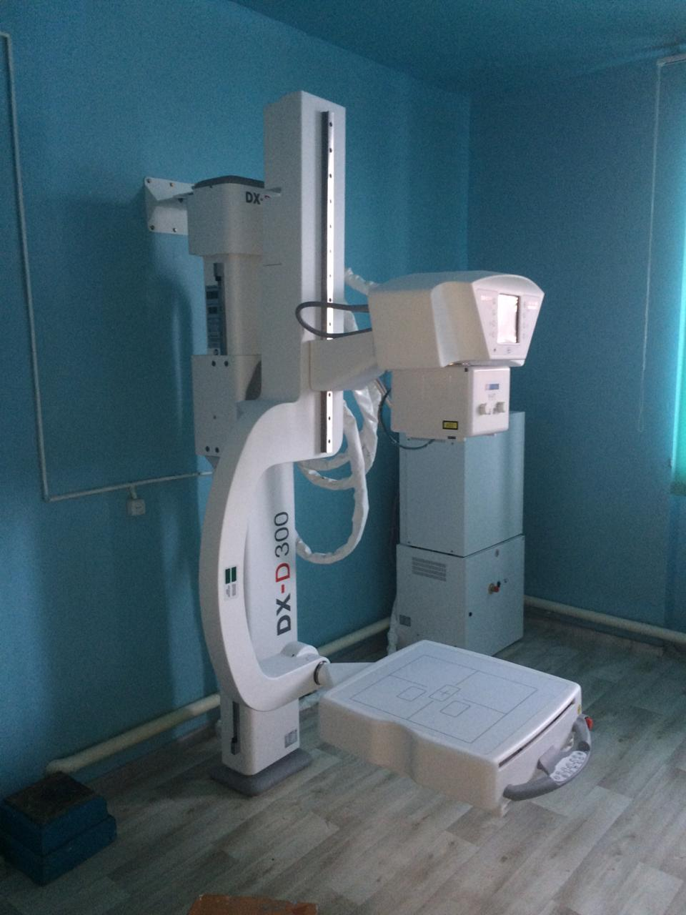
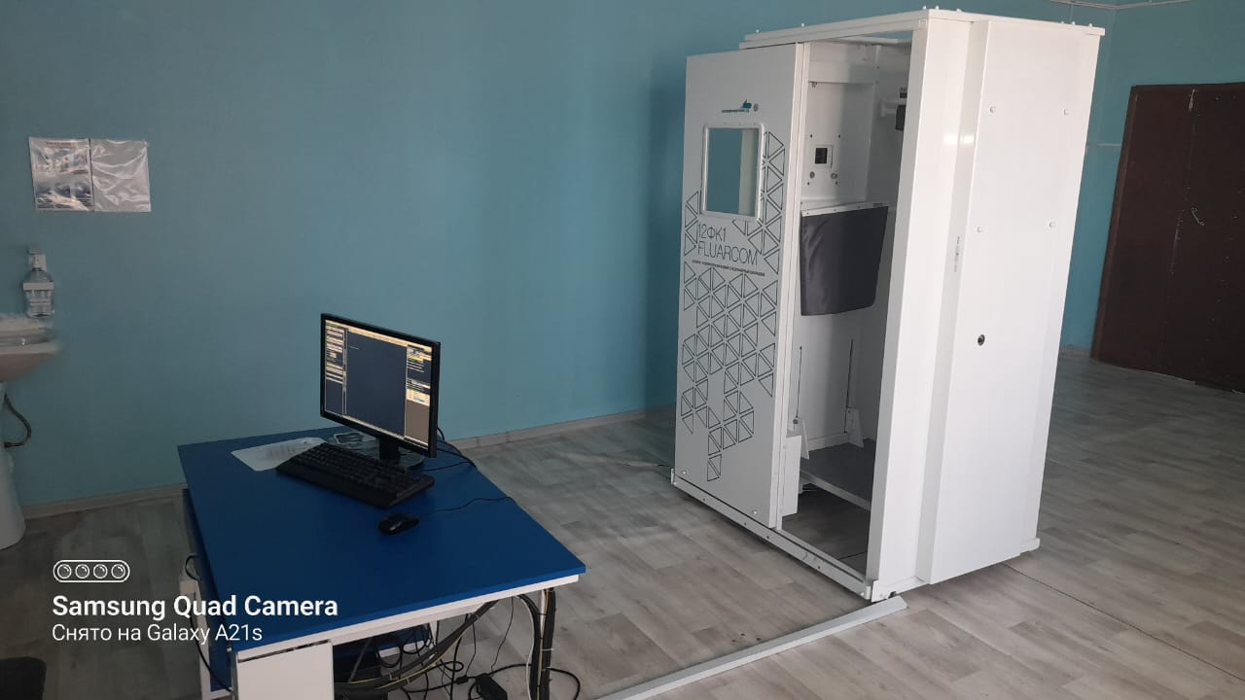
Рентген кабинет

Slide 7
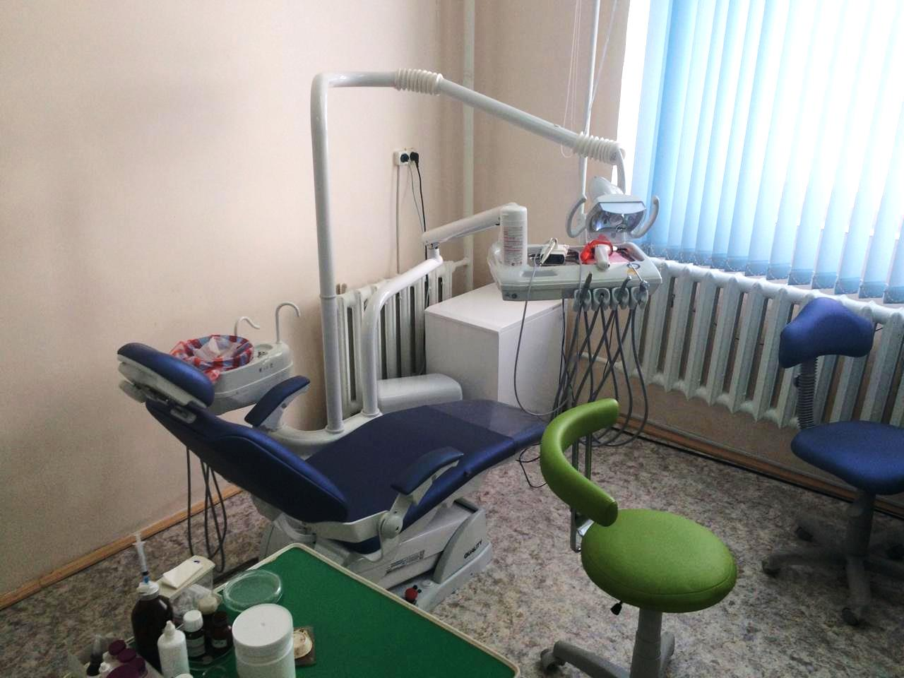
Стоматологический кабинет

Slide 8
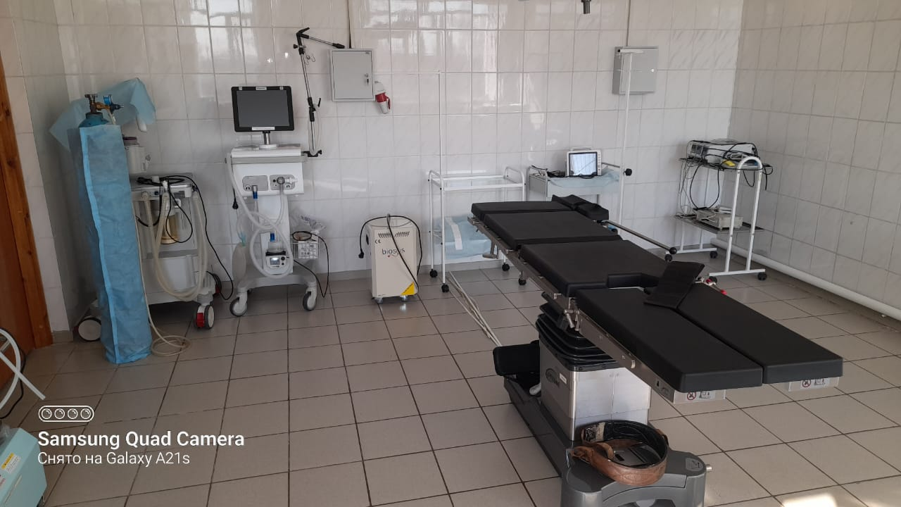
Операционный блок

Slide 9
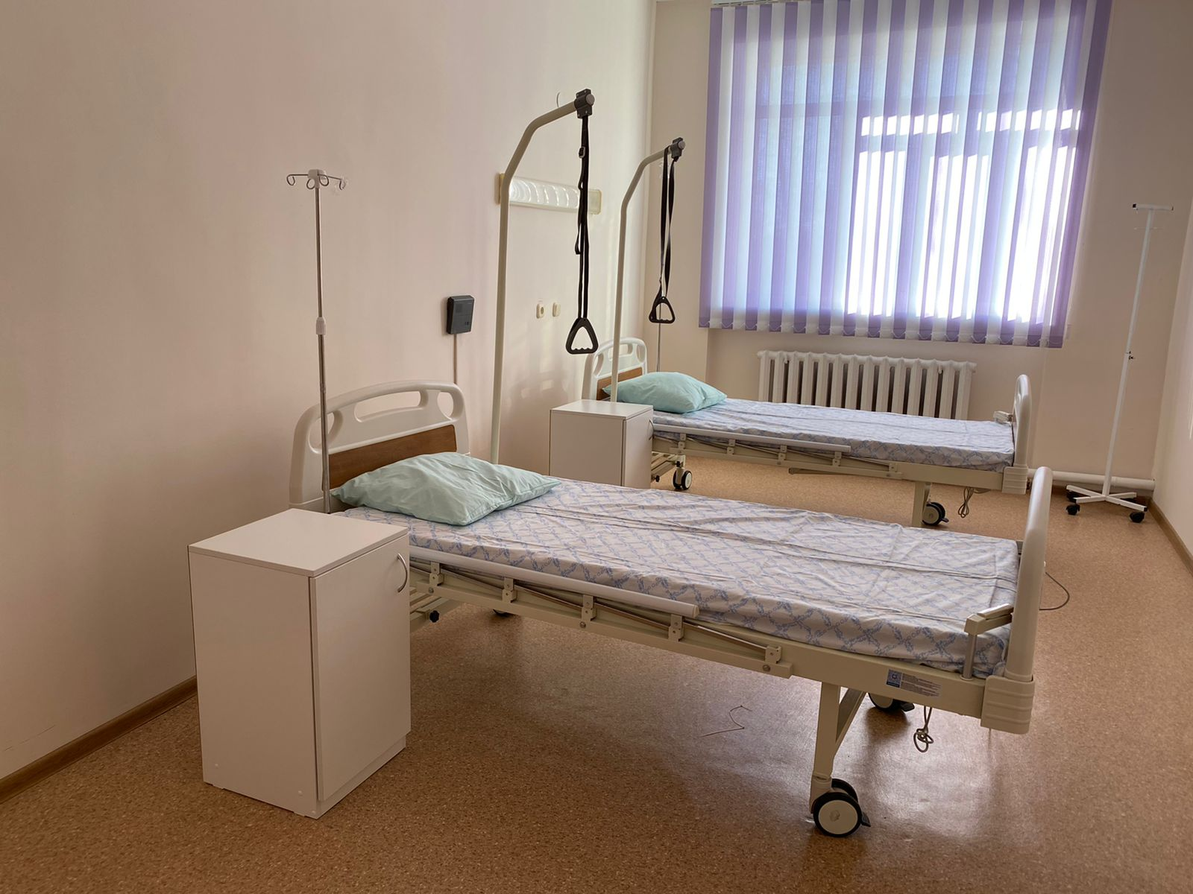
Комплексное отделение

Slide 10
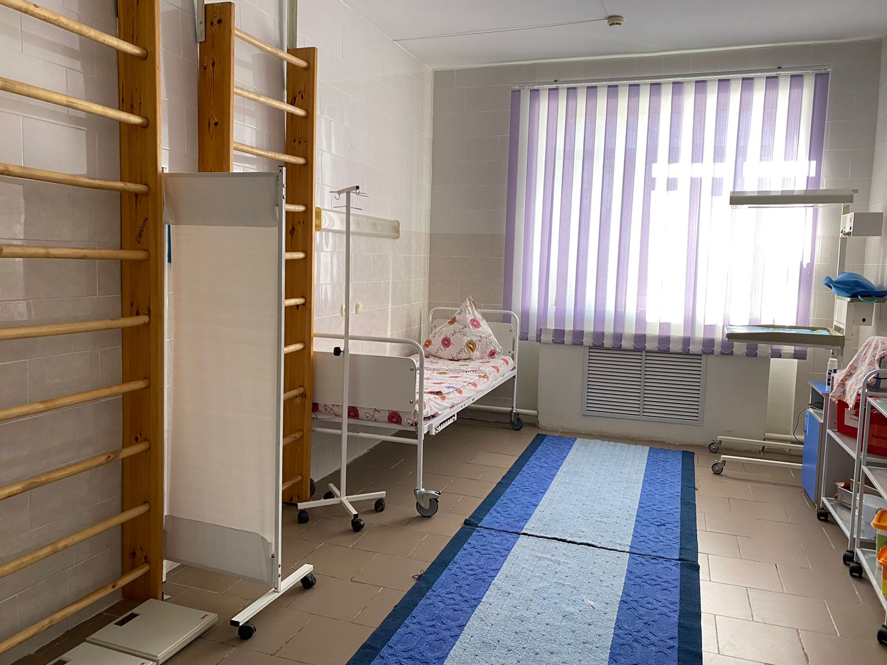
Родильное отделение

Slide 12
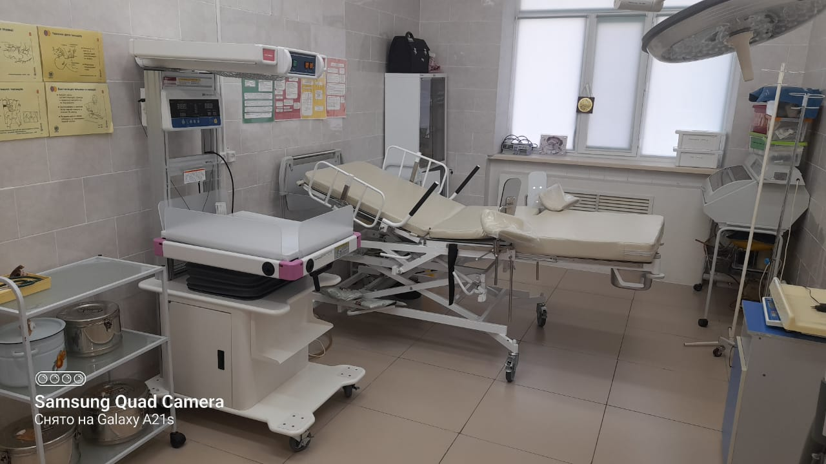

Slide 13
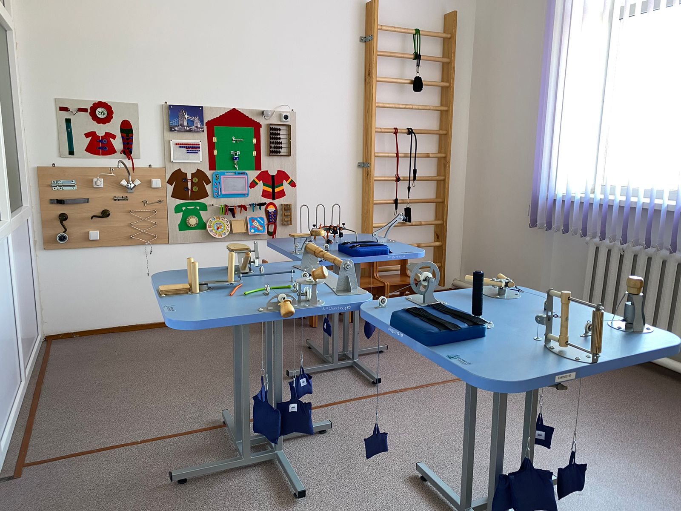
Кабинет ЛФК

Slide 14
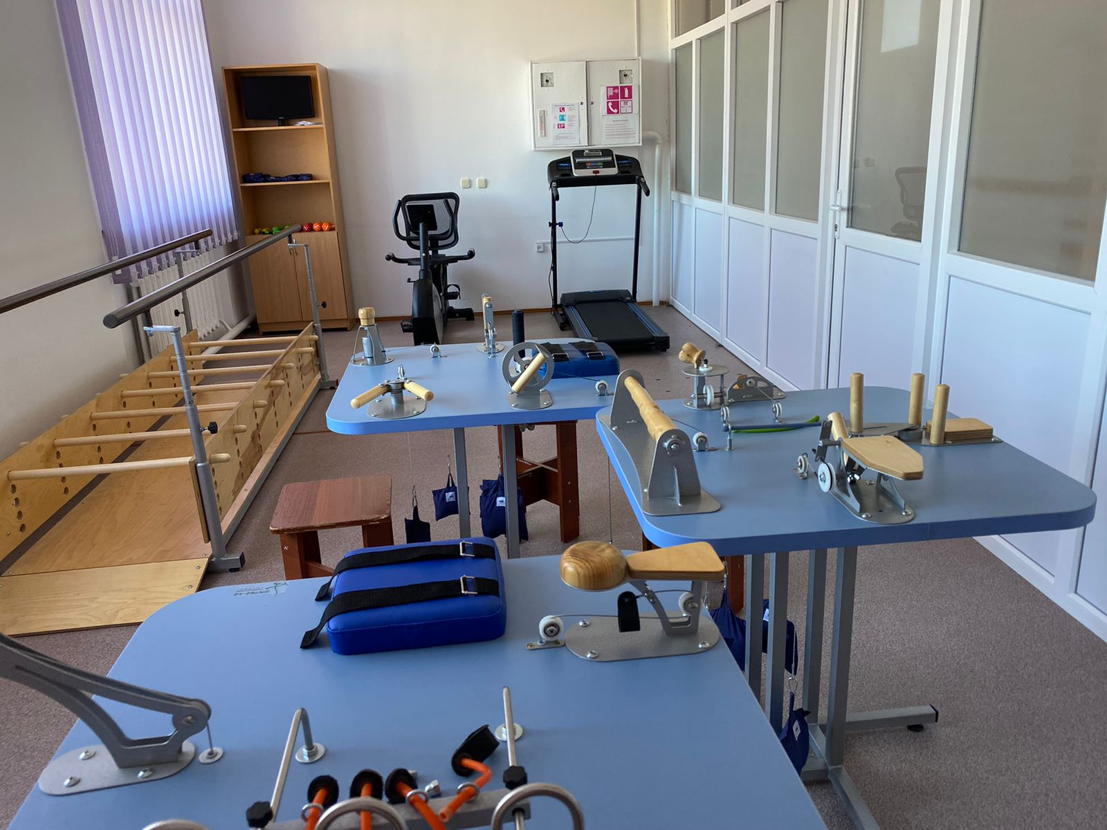

Slide 15
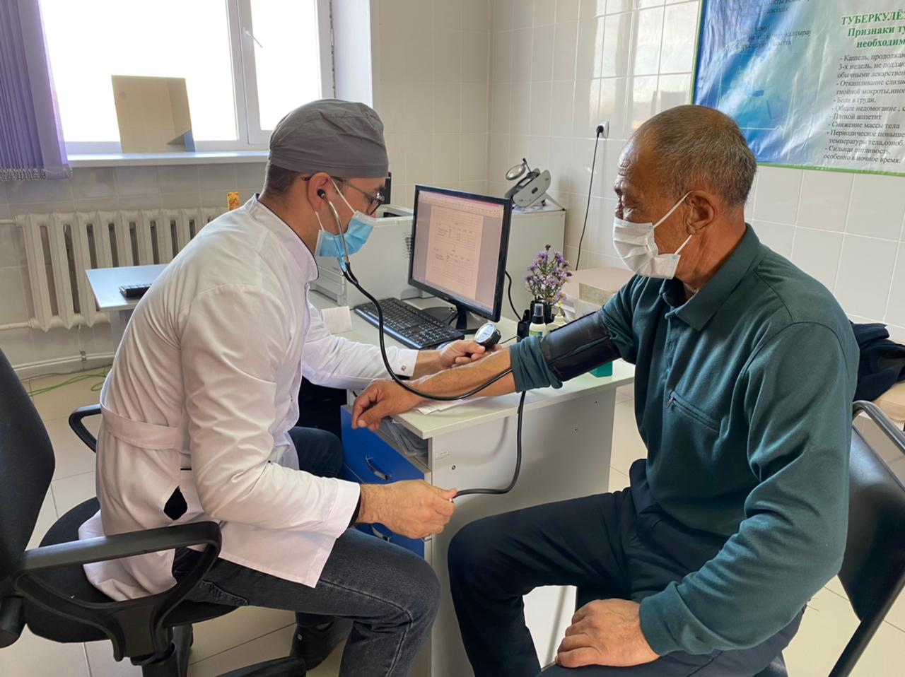
Поликлиника прием врача

Slide 16
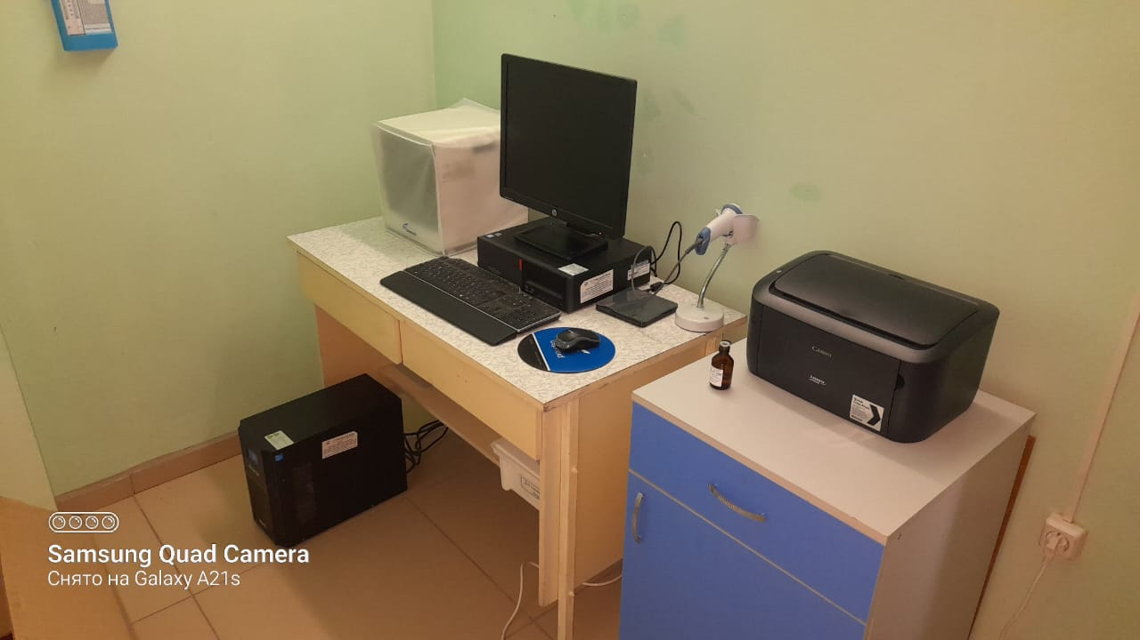
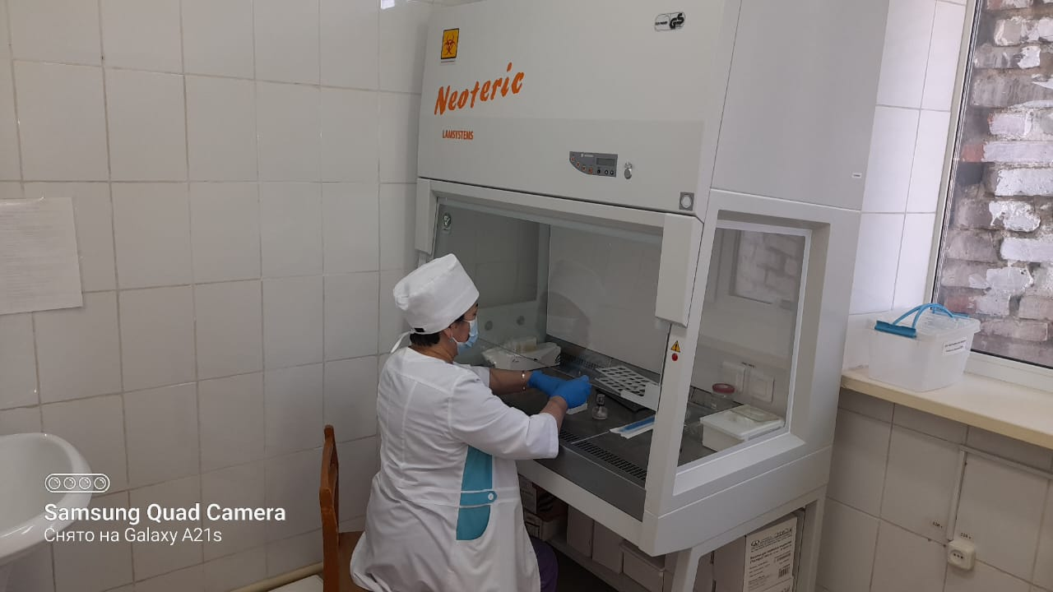

Slide 17
